Slide 1
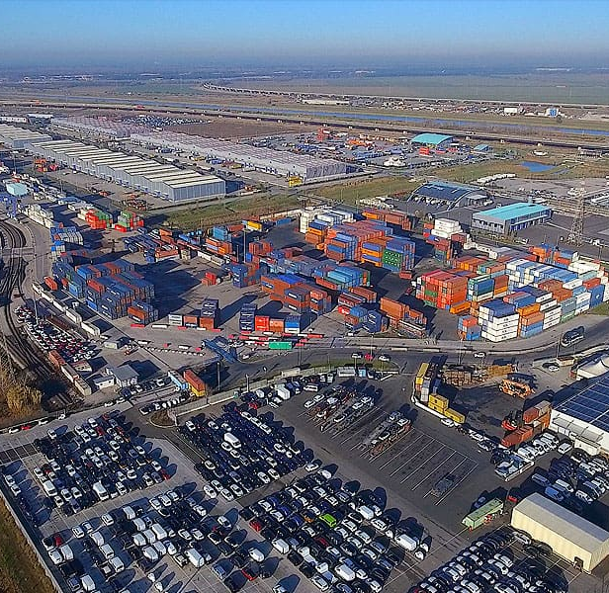
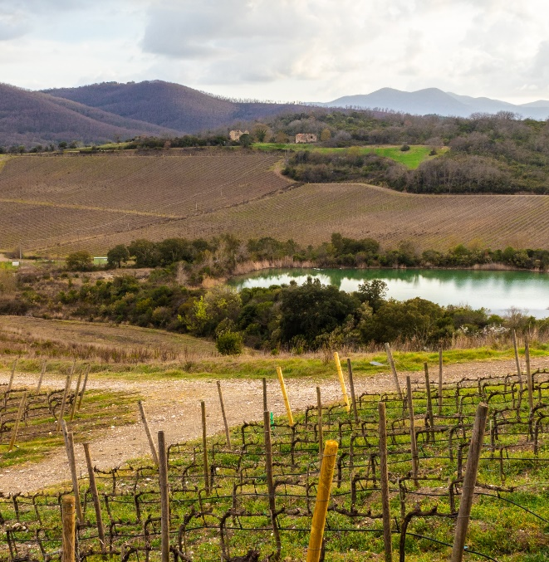
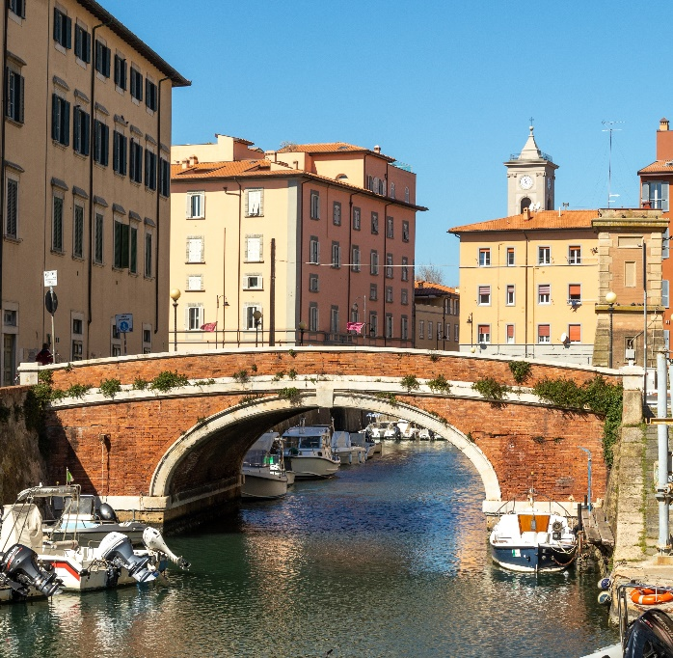
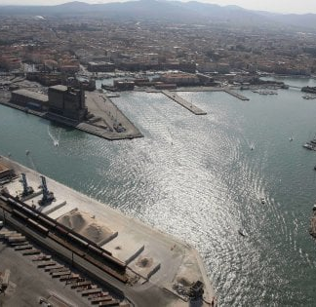
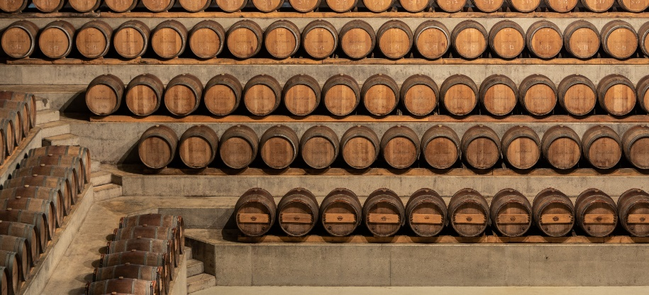




2022
Lo sviluppo infrastrutturale per la ripresa economica dei territori di Grosseto e Livorno
Cenni sullo status quo e sull’andamento dei settori economici maggiormente interconnessi alla dotazione infrastrutturale

Slide 2

Parte prima:
Cenni sullo status quo e sull’andamento dei settori economici maggiormente connessi alla dotazione infrastrutturale - Province di Grosseto e Livorno
Popolazione residente
Demografia d’impresa
Commercio con l’estero
Turismo
Economia del Mare
Contabilità economica territoriale

Slide 3
Residenti per sesso 2021, saldo e variazioni tendenziali |  |  |  |  | Densità di popolazione 2021
Territorio | 2021 (provvisorio) | Saldo | Variazione % |  | Territorio | Superficie (kmq) | Densità (ab. per Kmq)
Grosseto | 216.989 | -857 | -0,39 |  | Grosseto | 4.503 | 48,2
Livorno | 326.716 | -2.280 | -0,69 |  | Livorno | 1.214 | 269,2
Toscana | 3.676.285 | -16.580 | -0,45 |  | Toscana | 22.993 | 159,9
Italia | 58.983.122 | -253.091 | -0,43 |  | Italia | 301.338 | 195,7
In quello che ormai è un «inverno demografico», la popolazione residente nelle province di Grosseto e Livorno è fra le più anziane in Toscana, regione che è fra le più vecchie in Italia, uno dei Paesi con l’età media più avanzata al mondo. In tale contesto, il saldo naturale della popolazione non può essere che negativo, con tendenza a peggiorare ulteriormente negli anni a venire. Localmente il saldo migratorio ormai da anni non riesce più a colmare il saldo naturale.
Popolazione residente
3

Slide 4
Negli ultimi venti anni la crescita delle sedi d’impresa ha tenuto un ritmo piuttosto blando; fenomeno particolarmente evidente per la provincia di Grosseto (+1,7%), mentre quella di Livorno (+5,2%) si allinea a quanto osservato altrove.
Sono cresciute, e non poco, le unità locali, segno evidente di un aumento costante e generalizzato delle dimensioni medie d’impresa.
Nonostante questo, le imprese locali continuano ad accusare un evidente gap dimensionale rispetto ai territori di confronto (addetti medi).
Demografia d’impresa
I numeri del 2021 |  |  |  |  |  | Densità imprenditoriale |  |  | Addetti totali
Territorio | Sedi d'impresa registrate | Unità locali registrate | TOTALE UL + Sedi | Unità locali su sedi d'impresa |  | Sedi d'impresa ogni 100 abitanti | Unità locali ogni 100 abitanti |  | Addetti totali | Addetti per sede d'impresa
Grosseto | 29.146 | 7.434 | 36.580 | 0,26 |  | 13,4 | 3,4 |  | 67.363 | 2,3
Livorno | 32.581 | 8.856 | 41.437 | 0,27 |  | 10,0 | 2,7 |  | 98.096 | 3,0
Toscana | 408.533 | 101.607 | 510.140 | 0,25 |  | 11,1 | 2,8 |  | 1.378.310 | 3,4
ITALIA | 6.067.466 | 1.338.061 | 7.405.527 | 0,22 |  | 10,3 | 2,3 |  | 21.649.797 | 3,6
4

Slide 5
Incidenza imprese con valore della produzione assente o negativo (2021)
Grosseto | 88,29%
Livorno | 84,49%
Toscana | 81,41%
Italia | 81,28%
Demografia d’impresa
Malgrado la crescita media d’impresa, negli ultimi dieci anni si rileva il solo aumento delle imprese presenti nelle prime due classi per valore della produzione (fino 1 mil.), mentre diminuisce il peso delle classi superiori (in particolare nelle nostre province), tranne l’ultima (oltre 50 mil. di euro).
D’altro canto erano e rimangono ampiamente predominanti le imprese non obbligate alla presentazione del bilancio, le quali, con percentuali superiori a livello locale (Grosseto 88%, Livorno 84%) che altrove (Toscana ed Italia 81%), restano fuori dal campo di osservazione.
5

Slide 6
Sedi d'impresa nella logistica per comparto, valori 2021 e confronto col 2010
Divisione | Grosseto |  | Livorno |  | CCIAA MT
 | Numero | Variaz. % su 2010 | Numero | Variaz. % su 2010 | Numero | Variaz. % su 2010
Trasporto su terra | 284 | -21,8 | 643 | -15,5 | 927 | -17,5
Trasporto su acqua | 20 | 53,8 | 35 | 29,6 | 55 | 37,5
Magazzinaggio e attiv. di supporto | 143 | 5,9 | 514 | -8,7 | 657 | -5,9
Altro logistica | 8 | 0,0 | 22 | 29,4 | 30 | 20,0
Totale | 455 | -12,3 | 1.214 | -11,3 | 1.669 | -11,6
Incidenza logistica su tot. imprese
 | 2010 | 2021
Grosseto | 1,75% | 1,56%
Livorno | 4,21% | 3,73%
Toscana | 2,62% | 2,34%
Italia | 2,97% | 2,71%
Nell’ultimo decennio la logistica ha subito un costante e generalizzato processo di riduzione numerica delle imprese. Localmente, rispetto al 2010, si è ridotta di ben l’11,6%, con perdite dall’ampiezza non dissimile fra Livorno (-11,3%) e Grosseto (-12,3%).
Tale processo è quasi esclusivamente imputabile al comparto del trasporto via terra, diminuito del 17,5%, secondo un processo di concentrazione che, per ragioni di economie di scala, ha comportato la crescita delle dimensioni medie d’impresa ed il ridursi del numero delle piccole o micro imprese. L’aumento della componente del trasporto su acqua è collegata principalmente all’offerta di servizi turistici.
Il settore della logistica
6

Slide 7
Commercio estero 2021: valori (dati provvisori, mil. €) e variazioni tendenziali
Territorio | Import | Export | Saldo | Var. % Import | Var. % Export
Livorno | 4.500 | 2.338 | -2.162 | 20,5 | 53,8
Grosseto | 268 | 380 | 111 | 38,6 | 5,0
Toscana | 29.816 | 47.720 | 17.904 | 6,1 | 16,8
Italia | 472.070 | 516.262 | 44.192 | 26,4 | 18,2
Commercio con l’estero
Le due province manifestano evidenti differenze nei «numeri» del commercio con l’estero: appena pronunciato quello grossetano e decisamente più sviluppato quello livornese.
Data la struttura produttiva presente sul territorio, quella di Livorno è storicamente una provincia «importatrice», l’unica in Toscana a presentare un saldo commerciale con l’estero perennemente negativo.
7

Slide 8
Commercio con l’estero
Il calcolo dei principali indici del commercio internazionale conferma la scarsa interazione con l’estero dell’economia grossetana, mentre è decisamente maggiore quella livornese, pur incentrata sulle importazioni.
Grado di apertura al commercio estero: rapporto tra la somma del valore delle importazioni e delle esportazioni ed il valore aggiunto complessivo.
Propensione all’export: rapporto tra il valore delle esportazioni ed il valore aggiunto complessivo.
Grado di copertura: rapporto percentuale tra le esportazioni e le importazioni.
(*) Per il 2021 i dati del commercio estero sono ancora provvisori, il valore aggiunto è stimato.
8

Slide 9
Movimenti turistici e presenza media 2021
Provincia | Arrivi |  | Presenze |  | Presenza media
 | Numero | Var. tend. % | Numero | Var. tend. %
Livorno | 1.425.515 | 34,3 | 8.333.092 | 36,8 | 5,8
Grosseto | 1.023.844 | 25,2 | 5.358.294 | 25,5 | 5,2
Toscana | 8.424.600 | 50,4 | 31.312.485 | 42,3 | 3,7
Il 2021 è stato ancora caratterizzato dal turismo di prossimità e nessuna provincia toscana recupera i valori del 2019. Anche se non ci vanno lontano quelle maggiormente interessate dal turismo balneare, che l’anno precedente avevano perso meno: in particolare Livorno ha sofferto gli effetti nefasti della pandemia in minor misura delle altre.
Turismo
Arrivi e presenze: distribuzione percentuale per provincia toscana - 2021
Col 17% del totale, nel 2021 Livorno è la seconda provincia per numero di arrivi in Toscana e la prima per numero di presenze (27%); Grosseto rispettivamente la quarta (12%) e la seconda (17%).
9

Slide 10
Turismo
Rispetto a Livorno e, più in generale all’intera regione Toscana, la provincia di Grosseto ha nel tempo percorso un sentiero espansivo caratterizzato da una minore intensità, sia per quanto concerne gli arrivi che le presenze turistiche.
10

Slide 11
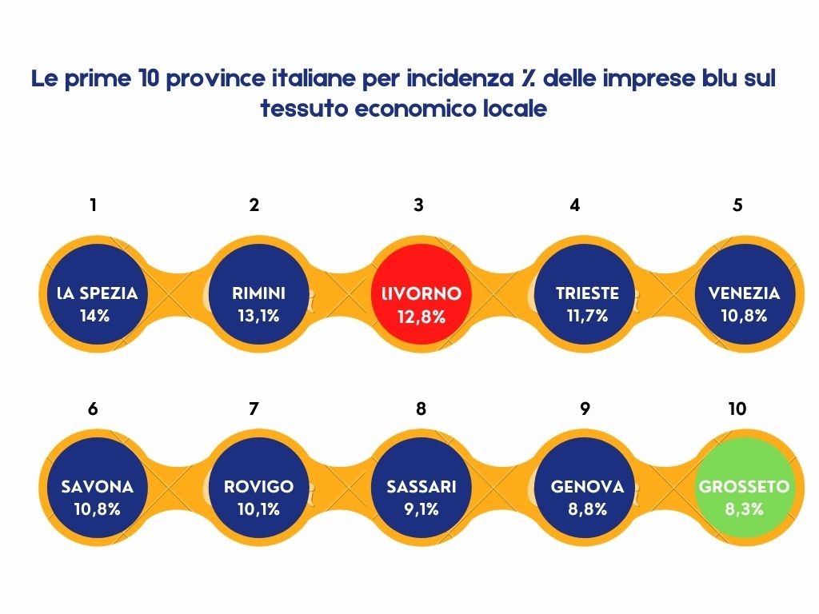
Livorno
Imprese
4.199
Valore aggiunto
993,8 mln/€
Grosseto
Imprese
2.400
Valore aggiunto
417,4 mln/€
Toscana
Imprese
14.265
Valore aggiunto
2,9 mld/€
Italia
Valore aggiunto
47,5 mld/€
Imprese
208.606
Occupati
893.553
Occupati
56.246
Occupati
9.704
Occupati
18.298
Economia del Mare
Una parte fondamentale delle attività economiche locali è costituita dall’economia del mare.
Sono blu il 12,8% delle imprese operanti a Livorno e l’8,3% di quelle insediate a Grosseto. L’impatto sul tessuto economico è significativo considerato che a livello regionale e nazionale la percentuale si ferma al 3,5%.
Il valore aggiunto prodotto dall’economia del mare vale il 12,1% del totale livornese e l’8,2% di quello grossetano, decisamente molto più di quanto registrato per la media Toscana e Italia (3% in entrambi i casi, dato 2019).
11

Slide 12
Filiera movimentazione merci e passeggeri
Livorno
Imprese
442
Valore aggiunto
328,2 mln/€
Grosseto
Imprese
129
Valore aggiunto
27,4 mln/€
Toscana
Imprese
804
Valore aggiunto
450,7 mln/€
Italia
Valore aggiunto
8.307,4 mln/€
Imprese
11.750
Occupati
103.593
Occupati
6.854
Occupati
531
Occupati
4.720
Economia del Mare
Fra le filiere a maggior impatto nell’economia blu locale, nonché quella maggiormente collegata alla dotazione infrastrutturale, c’è l’attività di Movimentazione merci e passeggeri via mare che in particolare nella sola Livorno vale l’85% del valore aggiunto generato in Toscana e quasi il 70% degli occupati regionali.
12

Slide 13
… tale percorso non si è peraltro tradotto in un recupero del reddito medio pro capite, che a Grosseto resta ampiamente deficitario.
Contabilità economica
Il sentiero di sviluppo in termini di valore aggiunto vede prevalere la provincia di Grosseto sugli altri territori esaminati. Bisogna d’altro canto ricordare che partiva da «più lontano»…
13

Slide 14


Conclusioni
In estrema sintesi le province di Grosseto e Livorno, per certi aspetti e con diverse intensità, hanno accumulato un ritardo in termini di sviluppo economico, almeno rispetto ad altri territori toscani. In particolare la provincia di Grosseto accusa un evidente gap evolutivo persino in alcuni settori chiave della propria economia, avendo nel tempo percorso un sentiero espansivo caratterizzato da una «bassa intensità».
Entrambe rimangono aggrappate ai pilastri che le sostenevano venti anni or sono (portualità, agricoltura, turismo, ecc.) senza che questi siano stati sfruttati appieno nelle loro potenzialità e senza una visione sinergica di sviluppo.
Quanto di questo ritardo è dovuto al mancato (o incompleto) adeguamento del sistema infrastrutturale? Quanto alla scarsità delle connessioni con le reti infrastrutturali esterne?

Slide 15
Lombardia
Report realizzato dal Centro Studi e Servizi
Azienda Speciale della CCIAA Maremma e Tirreno

